Slide 1


Y=mX+b Equation MEMORY GAME

Slide 2
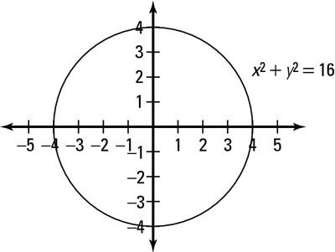

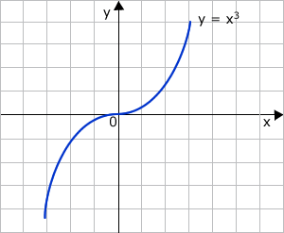
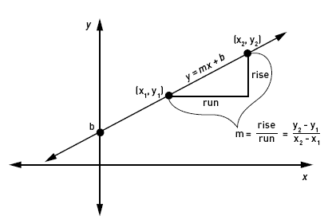
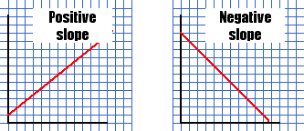
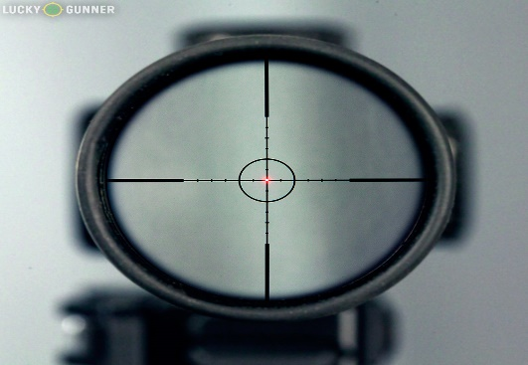
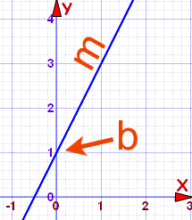
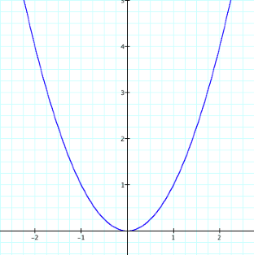
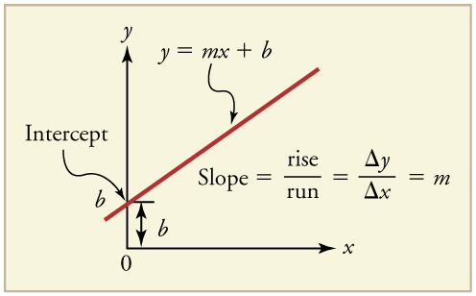
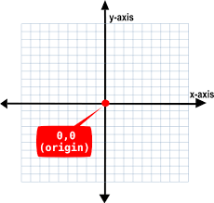
1A
1B
Y=MX+B
1C
MX>0
1D
Y Intercept
1E
Origin
2A
2B
2C
Y=X²
2D
2E
Gradient
3A
3B
3C
X²+Y²=4
3D
3E
4A
4B
Crosshairs
4C
4D
MX<0
4E
Y=X³

